Slide 1
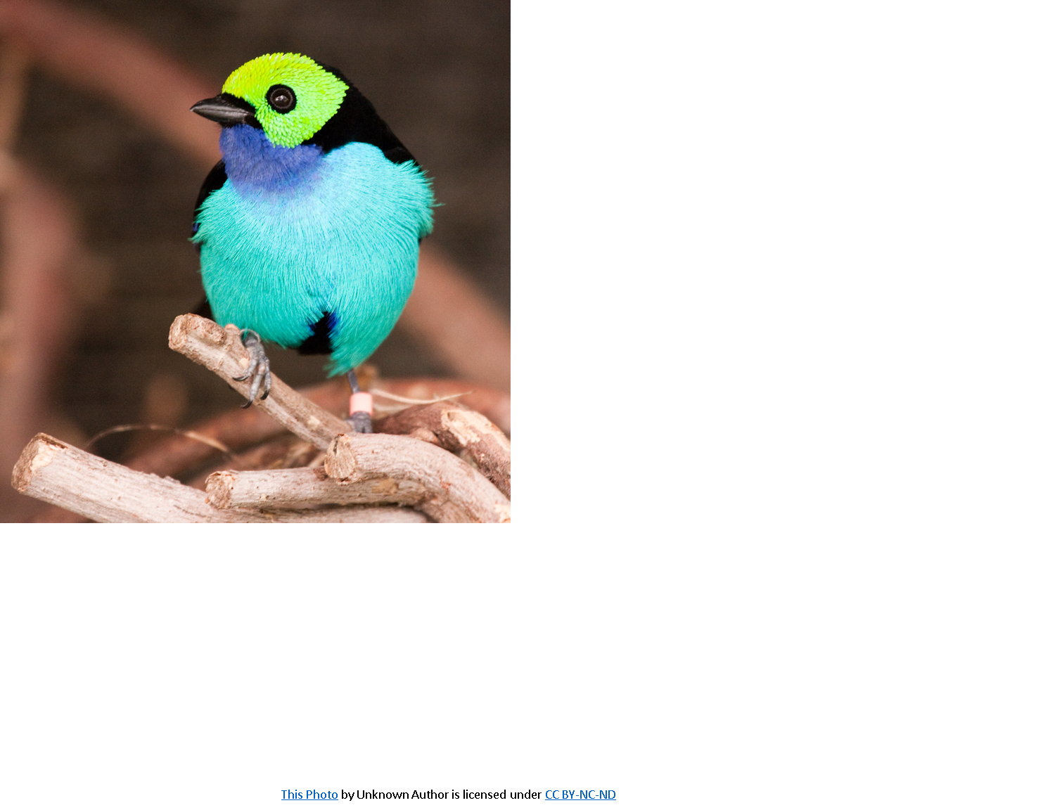

Slide 2
শিক্ষক পরিচিতি
নামঃ রাজীব সারওয়ার
পদবীঃ সহকারি শিক্ষক(বিজ্ঞান)
প্রতিষ্টানের নামঃ হিঙ্গাজিয়া উচ্চ বিদ্যালয়,কুলাউড়া।
মোবাইলঃ ০১৭১৭৫৩২০৫৯
ই-মেইলঃ razibsarwar@ymail.com

Slide 3
পাঠ পরিচিতি
শ্রেণিঃ অষ্টম
বিষয়ঃ বিজ্ঞান
অ ধ্যায়ঃ প্রথম
পাঠঃ পৃথিবী ও মহাকর্ষ
সময়ঃ ৫০ মিনিট
তারিখঃ ০৬-১২-২০২১

Slide 5
বিজ্ঞানী নিউটন

Slide 6
শিখনফলঃ
মহাকর্ষের সংজ্ঞা লিখতে পারবে।
নিউটনের মহাকর্ষ সূত্র লিখতে পারবে।
নিউটনের মহাকর্ষ সূত্র বর্ণনা করতে পারবে।

Slide 7
আজকের পাঠ
মহাকর্ষ

Slide 8
মহাকর্ষের সংজ্ঞাঃ
মহাবিশ্বের সকল বস্তুকণাই একে অপরকে নিজের দিকে আকর্ষণ করে।এ বিশ্বের যেকোনো দুটি বস্তুর মধ্যে যে আকর্ষণ তাকে মহাকর্ষ বলে।

Slide 9
একক কাজ
মহাকর্ষ কি?

Slide 10
নিউটনের মহাকর্ষ সূত্রঃ
মহাবিশ্বের প্রতিটি বস্তুকণা একে অপরকে নিজের দিকে আকর্ষণ করে এবং এ আকর্ষণ বলের মান বস্তুকণাদ্বয়ের ভরের গুণফলের সমানুপাতিক এবং এদের দূরত্বের বর্গের ব্যস্তানুপাতিক এবং এ বল বস্তুকণাদ্বয়ের সংযোজক সরলরেখা বরাবর ক্রিয়া করে।

Slide 11
মহাকর্ষীয় সূত্রের সমীকরন

Slide 12
দলীয় কাজ
মহাকর্ষীয় ধ্রুবক কি ব্যাখ্যা কর।

Slide 13
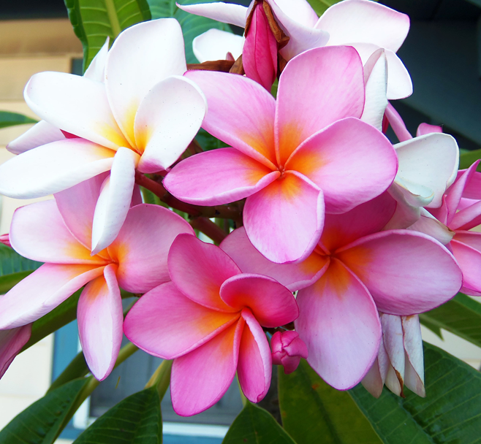
ধন্যবাদ সবাইকে

